Slide 1

Zavrtimo kolo sreće
Sanja Antoliš, Aneta Copić

Slide 2
Vjerojatnost u 4. razredu srednje škole - ishodi
MAT SŠ E.4.1. Argumentirano računa vjerojatnost.
MAT SŠ E.4.2. Interpretira formulu potpune vjerojatnosti i Bayesovu formulu.
Povezuje i prikazuje presjek, uniju i suprotni događaj s pomoću skupova i operacija te s pomoću Vennovih dijagrama.
Crta vjerojatnosno stablo.
Opisuje i računa vjerojatnost složenih događaja i događaja koji se ponavljaju (simultani i uzastopni).
Razlikuje zavisne i nezavisne događaje.
Računa uvjetnu vjerojatnost.
Crta vjerojatnosno stablo, određuje hipoteze, primjenjuje formulu potpune vjerojatnosti i Bayesovu formulu.

Slide 3
Sadržaj webinara
Prostor elementarnih događaja i vjerojatnosni prostor
Vjerojatnosno stablo
Primjeri
Pitanja

Slide 4
Prostor elementarnih događaja
Jednostavni ishodi slučajnog pokusa za razliku od složenih
Skup svih mogućih ishoda nekog slučajnog pokusa
Svakom ishodu pokusa odgovara samo jedan element prostora elementarnih događaja
Elementarni događaji i prostor elementarnih događaja se ne definiraju

Slide 5
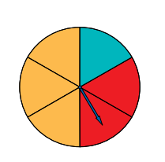
Prostor elementarnih događaja
Na slučajan način zavrtimo kolo sreće prikazano na slici. Odredimo prostor elementarnih događaja i vjerojatnosti elementarnih događaja.

Slide 6

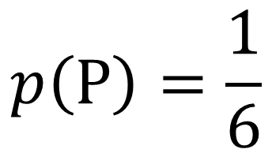

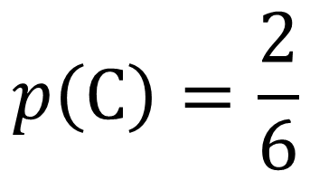

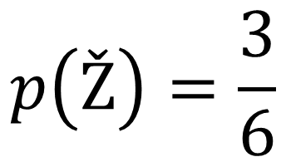
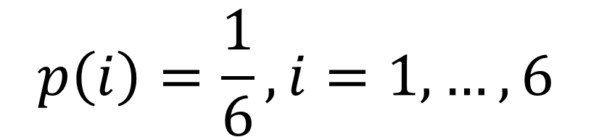

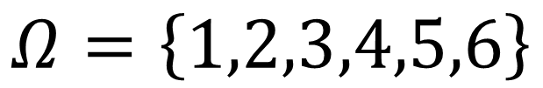


$$Ω=\left\{1,2,3,4,5,6\right\}$$
$$6$$
$$1$$
$$p\left(i\right)=\frac{1}{6}, i=1,…,6$$
$$5$$
$$2$$
$$4$$
$$3$$
$$p\left(Ž\right)=\frac{3}{6}$$
$$p\left(C\right)=\frac{2}{6}$$
$$p\left(P\right)=\frac{1}{6}$$

Slide 7
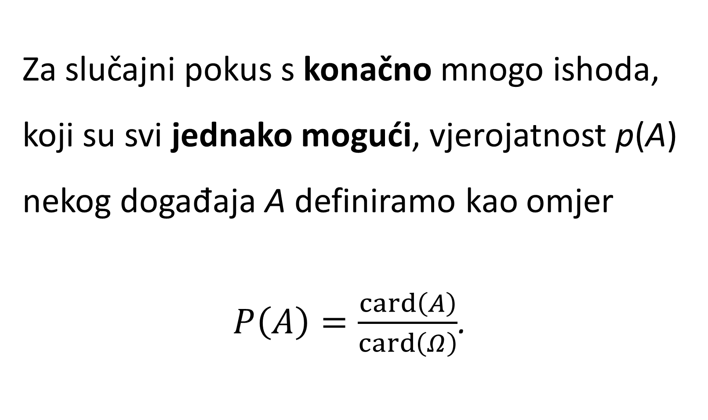
Za slučajni pokus s konačno mnogo ishoda, koji su svi jednako mogući, vjerojatnost p(A) nekog događaja A definiramo kao omjer
$P\left(A\right)=\frac{card\left(A\right)}{\operatorname{card}\left(Ω\right)}$.

Slide 8
Može li drugačije?
Aksiomi Kolmogorova
Aksiomi za konačni prostor elementarnih događaja
Zadane vjerojatnosti elementarnih događaja

Slide 9
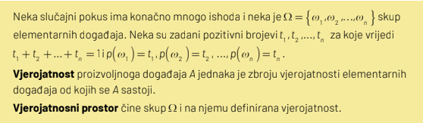
Vjerojatnosni prostor

Slide 10
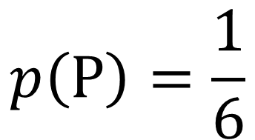
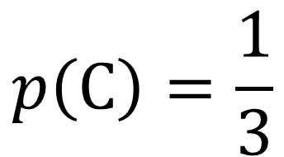
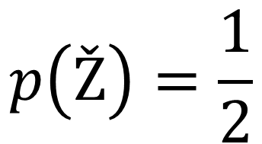
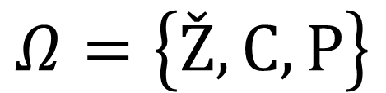
Može li drugačije?
$$Ω=\left\{Ž,C,P\right\}$$
$$p\left(Ž\right)=\frac{1}{2}$$
$$p\left(C\right)=\frac{1}{3}$$
$$p\left(P\right)=\frac{1}{6}$$

Slide 11
Primjer
Zavrtimo dva puta zavrtimo kolo sreće. Odredimo prostor elementarnih događaja i vjerojatnosti elementarnih događaja.

Slide 12




1. način
$$Ω=\left\{2Ž,2C,ŽiC\right\}$$
$$p\left(2Ž\right)=\frac{1}{3}$$
$$p\left(2C\right)=\frac{1}{3}$$
$$p\left(ŽiC\right)=\frac{1}{3}$$

Slide 13





2. način
$$Ω=\left\{\left(Ž,Ž\right),\left(Ž,C\right), \left(C,Ž\right),\left(C,C\right)\right\}$$
$$p\left(Ž,Ž\right)=\frac{1}{4}$$
$$p\left(Ž,C\right)=\frac{1}{4}$$
$$p\left(C,Ž\right)=\frac{1}{4}$$
$$p\left(C,C\right)=\frac{1}{4}$$

Slide 14
N. Sarapa:
Teorija vjerojatnosti ne bavi se razjašnjavanjem pitanja o adekvatnosti konstrukcije vjerojatnosnog prostora koji modelira slučajni pokus. Njezina je zadaća da u okviru gotovog modela, koji obično predlaže eksperimentator, primijeni matematičke metoda za računanje vjerojatnosti raznih događaja.
Matematička statistika je nauka koja se bavi problemima u vezi s tim dali modeli koje predlažu eksperimentatori adekvatno opisuju slučajne pokuse.

Slide 15




1. način - simulacija https://nrich.maths.org/6033
$$Ω=\left\{2Ž,2N,ŽiN\right\}$$
$$p\left(2Ž\right)=\frac{1}{4}$$
$$p\left(2N\right)=\frac{1}{4}$$
$$p\left(ŽiN\right)=\frac{1}{2}$$

Slide 16
Primjer 2
Dva puta zavrtimo kolo sreće. Što je vjerojatnije dobiti :
zbroj 5 ili zbroj 6?

Slide 17

Primjer 2
$5=1+4$ $6=2+4$
$5=2+3$ $6=3+3$
Jesu li ishodi jednako vjerojatni?

Slide 18



1. način - simulacija https://nrich.maths.org/6033
$$Ω=\left\{1i1,1i2,1i3,1i4,2i2,2i3,2i4,3i3,3i4,4i4\right\}$$
$$p\left(1i1\right)=\frac{1}{16}$$
$$p\left(1i2\right)=\frac{1}{8}$$

Slide 19


2. način - simulacija https://nrich.maths.org/6033
$$Ω=\left\{\left(1,1\right),\left(1,2\right),\left(1,3\right),\left(1,4\right),\left(2,1\right),\left(2,2\right),…\left(4,4\right)\right\}$$
$$p\left(i,j\right)=\frac{1}{16}$$

Slide 20
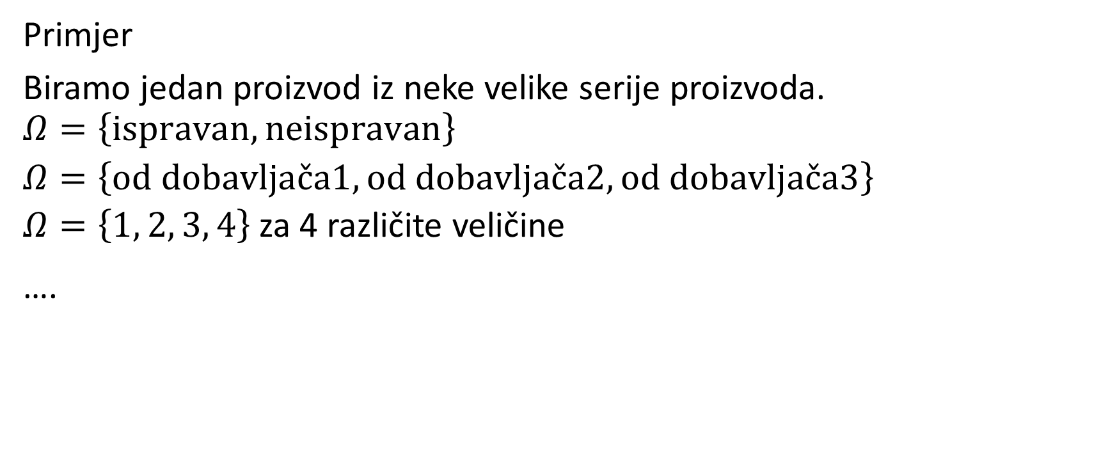
Jedan pokus različiti prostori elementarnih događaja
Primjer
Biramo jedan proizvod iz neke velike serije proizvoda.
$$Ω=\left\{ispravan, neispravan\right\}$$
$$Ω=\left\{od dobavljača1,od dobavljača2, od dobavljača3\right\}$$
$Ω=\left\{1, 2, 3, 4\right\}$ za 4 različite veličine
….

Slide 21
Aktivnost
Odaberite jednu od mogućnosti:
Zavrtimo dva puta kolo sreće A
Zavrtimo dva puta kolo sreće B
Zavrtimo jednom kolo sreće A i jednom kolo sreće B.
Pobjeđuje igrač koji dobije crvenu i žutu boju. Odigrajte igru.
Kolika je vjerojatnost za pobjedu u svakoj od mogućnosti?
Za svaku od mogućnosti napravite kola sreće tako da vjerojatnost pobjede bude najveća upravo za tu mogućnost.

Slide 22
Vjerojatnost - ishodi
MAT SŠ E.4.1. Argumentirano računa vjerojatnost.
MAT SŠ E.4.2. Interpretira formulu potpune vjerojatnosti i Bayesovu formulu.
Povezuje i prikazuje presjek, uniju i suprotni događaj s pomoću skupova i operacija te s pomoću Vennovih dijagrama.
Crta vjerojatnosno stablo.
Opisuje i računa vjerojatnost složenih događaja i događaja koji se ponavljaju (simultani i uzastopni).
Razlikuje zavisne i nezavisne događaje.
Računa uvjetnu vjerojatnost.
Crta vjerojatnosno stablo, određuje hipoteze, primjenjuje formulu potpune vjerojatnosti i Bayesovu formulu.

Slide 23
Vjerojatnosno stablo
Pregledno prikazuje sve moguće ishode pokusa i njihove vjerojatnosti
Omogućuje računanje vjerojatnosti složenih događaja
Računanje vjerojatnosti zavisnih i nezavisnih događaja istom metodom
Prirodni put prema formuli potpune vjerojatnosti i Bayesovoj formuli

Slide 24
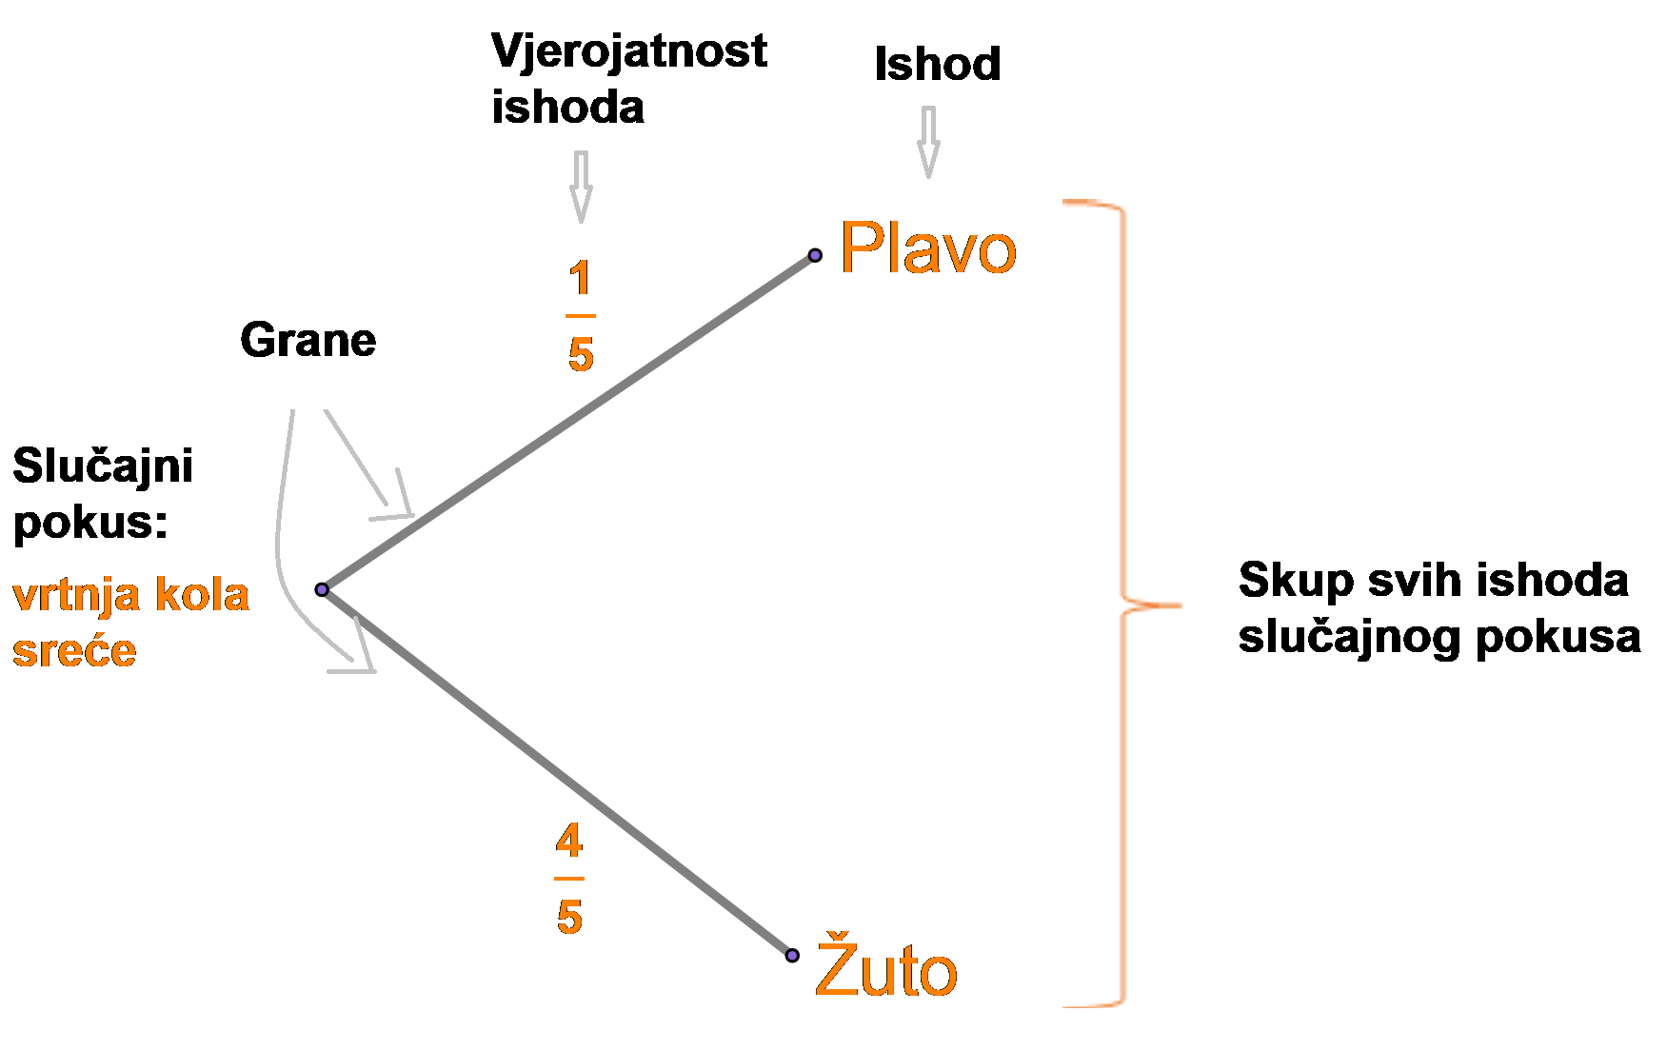
Kako izgleda vjerojatnosno stablo?

Slide 25
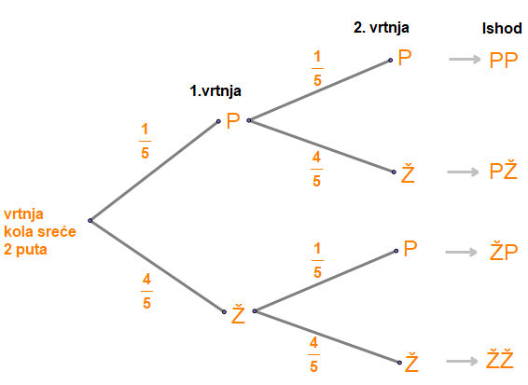
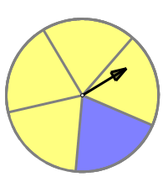
Primjer
Zavrtimo prikazano kolo sreće dva puta. Prikažimo ishode pokusa koristeći vjerojatnosno stablo i pridružimo granama pripadne vjerojatnosti.

Slide 26
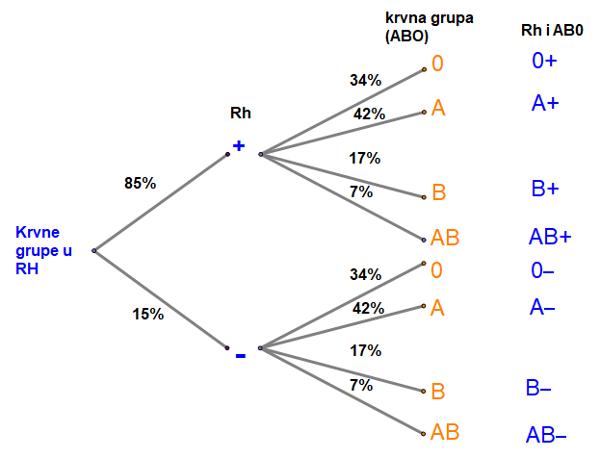
Računanje vjerojatnosti

Slide 27
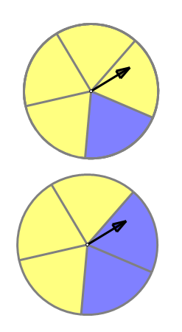
Primjer
Zavrtimo dva kola sreće.
Kolika je vjerojatnost da strelice pokažu dva polja različitih boja?
Kolika je vjerojatnost da će barem jedna strelica pokazati plavo polje?

Slide 28
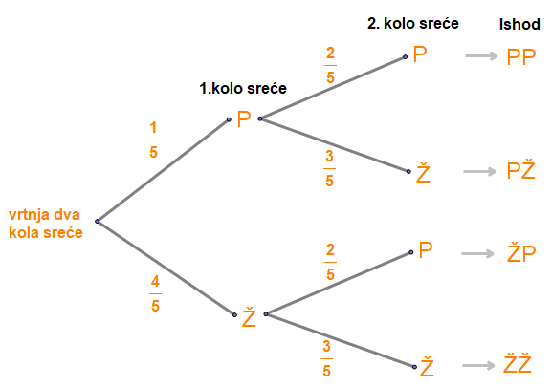

Slide 29
Primjer
Prema jednoj anketi, vjerojatnost da će u 2. krugu na izbore za gradonačelnika izaći muškarac je 0.55, a žena 0.45. Od muškaraca koji su izašli na izbore njih 32% će glasati za kandidata X, a preostali za kandidata Y. Od žena koje su izašle na izbore njih 56% će glasati za kandidata X.
Prikažimo opisanu situaciju koristeći vjerojatnosno stablo.
Je li veća vjerojatnost da je slučajno odabrani glasač muškarac koji će dati glas kandidatu X ili žena koja će dati glas kandidatu Y?
Tko prema anketi ima veće šanse za pobjedu?

Slide 30
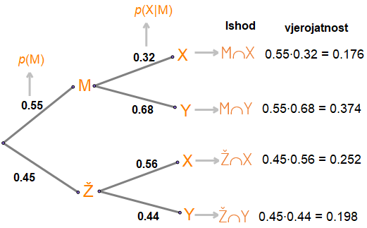
Rješenje
M = {glasao je muškarac}, Ž = {glasala je žena},
X = {X je dobio glas}, Y = {Y je dobio glas}

Slide 31
Primjer
U kutiji je 5 bijelih i 3 crne kuglice. Igrač na slučajan način uzima dvije kuglice, jednu po jednu. Odredi vjerojatnost da igrač izvuče prvo bijelu, a zatim crnu kuglicu ako kuglicu nakon izvlačenja
a) vraća b) ne vraća.

Slide 32
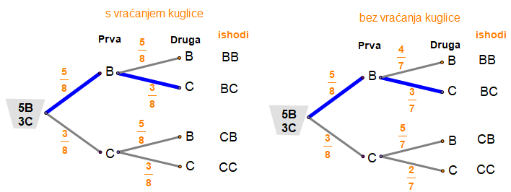
Rješenje
Gdje je i zašto nastala razlika u rješenjima ova dva slučaja?

Slide 33
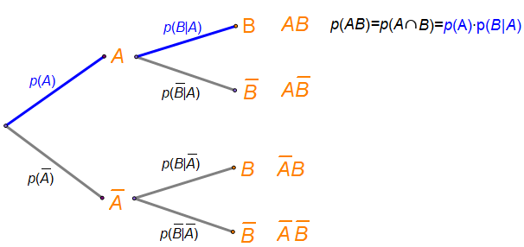
Općenito
Ako događaj B ne ovisi o tome je li se desio događaj A onda je p(B|A) = p(B).

Slide 34
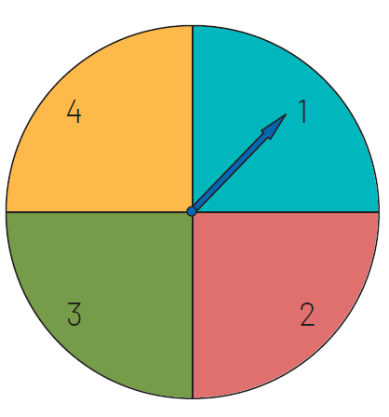
Aktivnost
Na provjeri posebnih znanja za upis u gimnaziju 12 je zadataka višestrukog izbora s četiri ponuđena odgovora od kojih je samo jedan točan. Svaki točno odgovoreni zadatak se boduje s 0.25 bodova.
Zavrtite kolo sreće i za svako pitanje zapišite odgovor koji pokaže strelica u priloženu tablicu.
Koliko imate točnih odgovora? Zapišite.
Ponovite pokus 10 puta.
Može li se nasumičnim zaokruživanjem odgovora
skupiti barem 2.25 bodova?

Slide 35
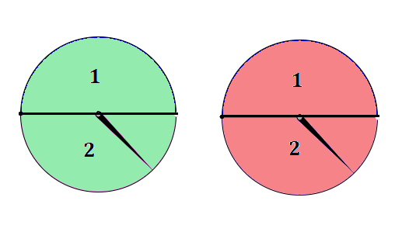
Aktivnost
U pravednoj igri svaki igrač ima jednaku šansu ili vjerojatnost pobjede.
Zavrtimo crveno i zeleno kolo sreće!
1. Igraju dva igrača. Prvi igrač pobjeđuje ako je
a) „crveni broj” veći od „zelenog”
b) „crveni broj” jednak „zelenom broju”
c) zbroj „crvenog i zelenog broja” jednak 3.
U protivnom pobjeđuje drugi igrač.
Koja od navedenih pravila čine igru pravednom?

Slide 36
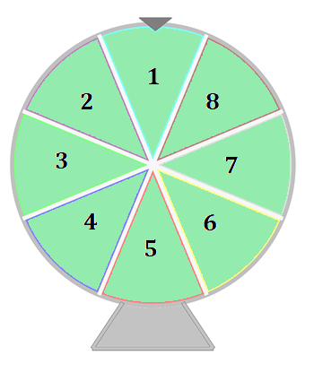
2. Igra
Što će se promijeniti, ako se pravila igre ne promijene, ali se promijeni broj polja na kolu sreće?

Slide 37
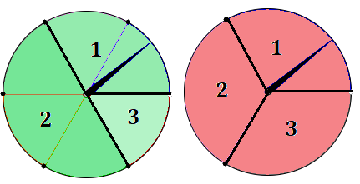
Izazov
Osmislite pravednu igru s dva kola sreće u kojoj
jedno kolo sreće ima 2, a drugo 3 polja jednake površine
oba kola sreće imaju 3 polja jednake površine
oba kola sreće imaju 3 polja, ali različitih površina
…

Slide 38
Izvori
MATEMATIKA 4 - udžbenik za četvrti razred gimnazije i srednje strukovne škole, Zvonimir Šikić, Sanja Antoliš, Aneta Copić, Rebeka Kalazić ,Snježana Lukač, Eva Špalj
https://www.nctm.org/adjustablespinner/
https://www.explorelearning.com/index.cfm?method=cResource.dspDetail&ResourceID=233
https://www.transum.org/Maths/Activity/Tree_Diagrams/

Slide 39
Pitanja?

